Slide 1

售后服务做好三穩：
1️⃣ 稳关系 —— 让顾客感受到被照顾、有被关心
2️⃣ 稳效果 —— 吃出成果，才会信任我们
3️⃣ 稳成长 —— 从顾客变消费商，从消费商变创业家
i 系统 手把手

Slide 2
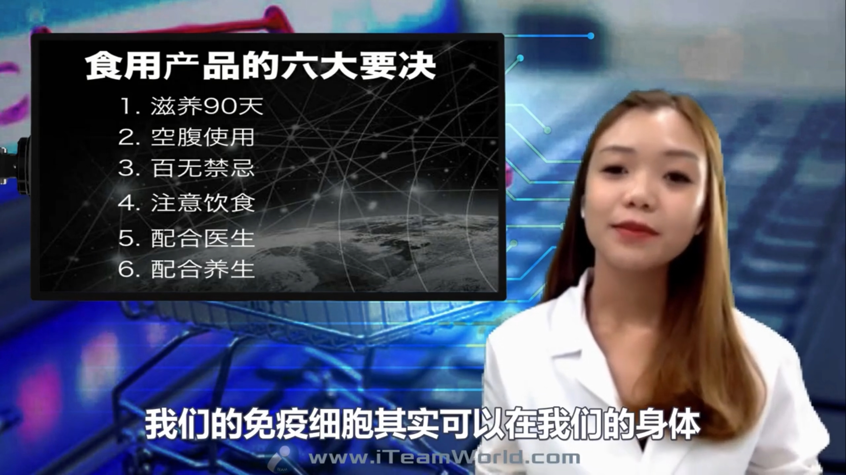
i 系统 手把手

Slide 3

i 系统 手把手

Slide 4
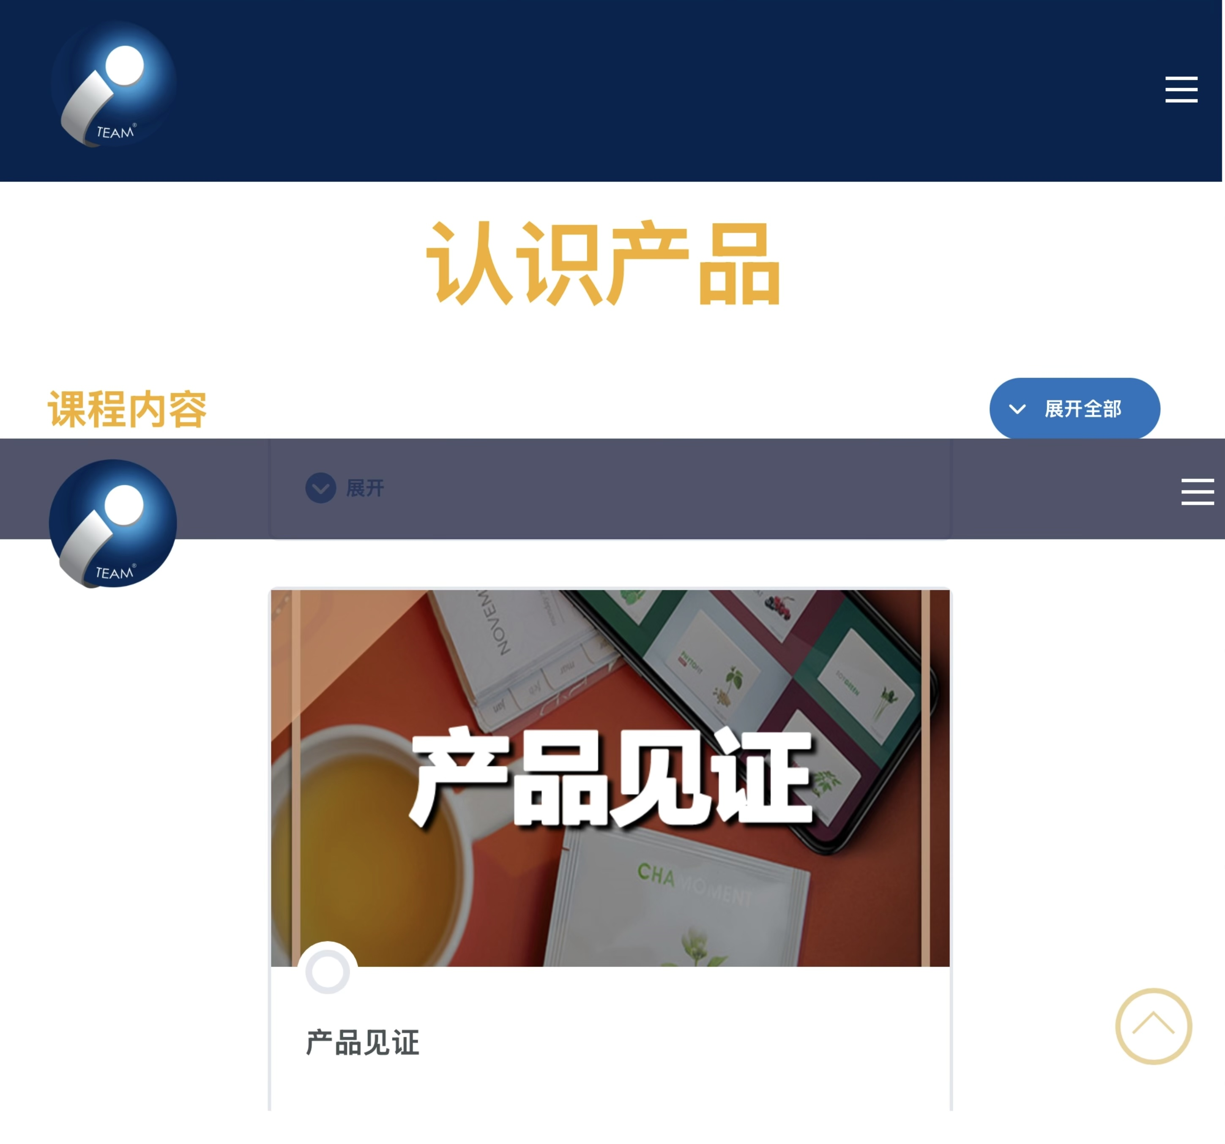
i 系统 手把手

Slide 5
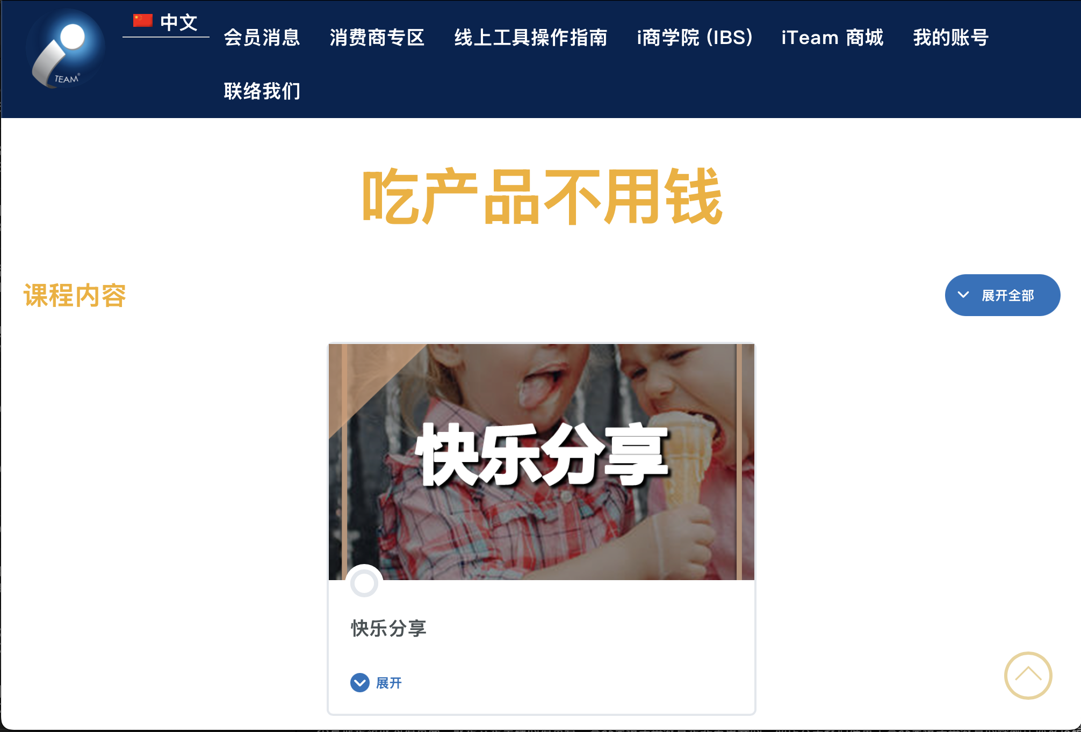
i 系统 手把手

Slide 6
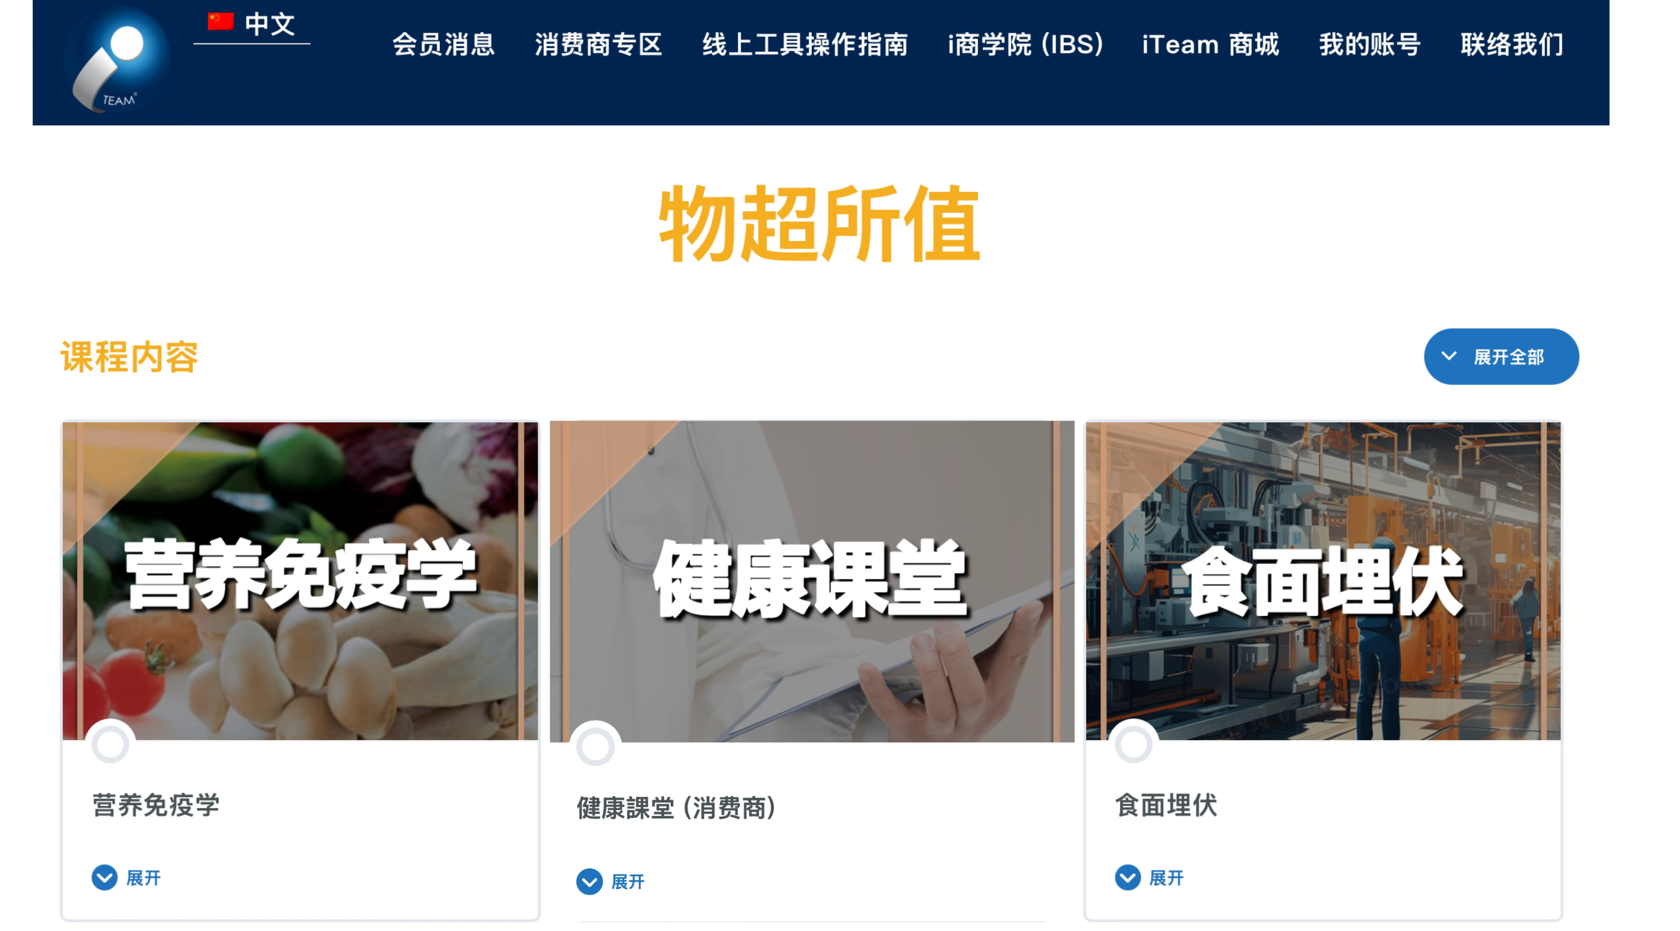
i 系统 手把手

Slide 7
售后服务对象可分成两大族群
🧡 第一类：七天换食的族群
💚 第二类：低免疫、高炎症族群
i 系统 手把手

